Slide 1
Kommunal Hälso- och sjukvård och Nära vård
Seniorrådet 2024-02-28

Slide 2
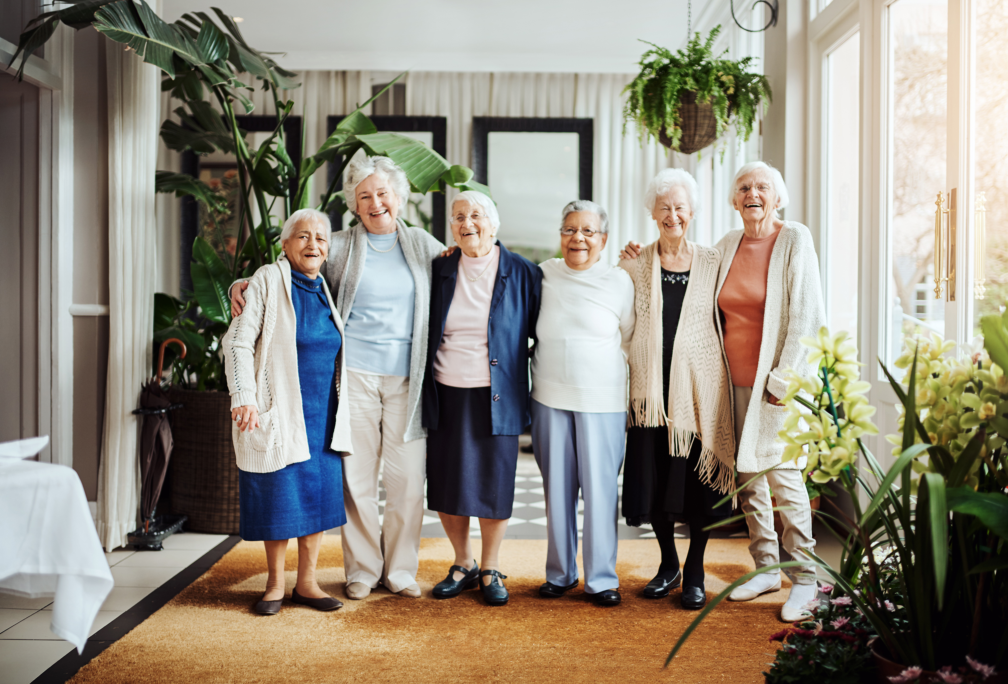
För dem vi är till för…..
Mitt behov är i fokus och jag är delaktig i min egen vård
Jag har en vård som är tillgänglig för mina behov
Jag har en kontinuitet i min kontakt med vården
Vården är hälso-främjande och förebyggande för min hälsa
En god, jämlik, trygg vård, för mig

Slide 3
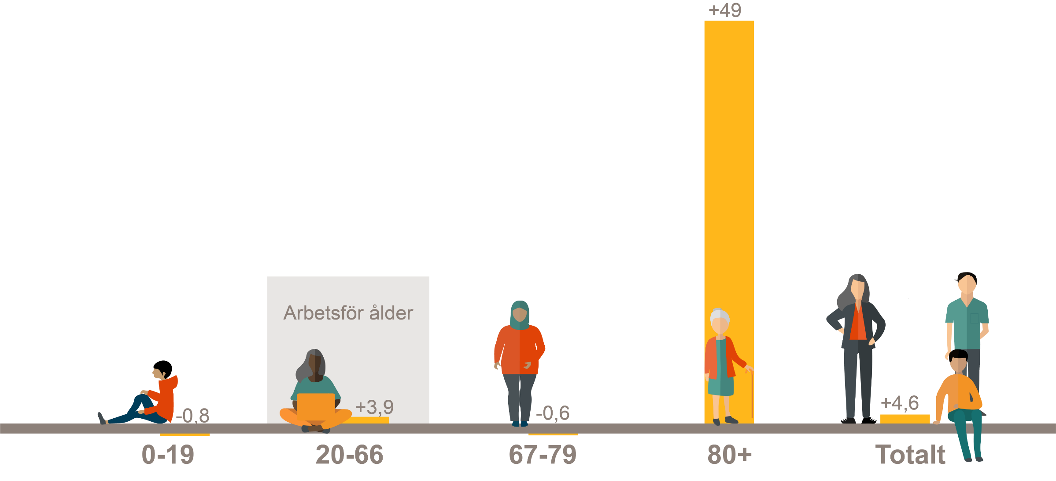
Demografin driver förändring
Förändringar i procent i olika åldersgrupper,
2030 jämfört med 2020
Notes:
Bilden visar att under den kommande 10-årsperioden förväntas gruppen i ålder 80 år och äldre att öka med närmare 50 procent medan gruppen i arbetsför ålder bedöms öka med endast 5 procent.

Slide 4
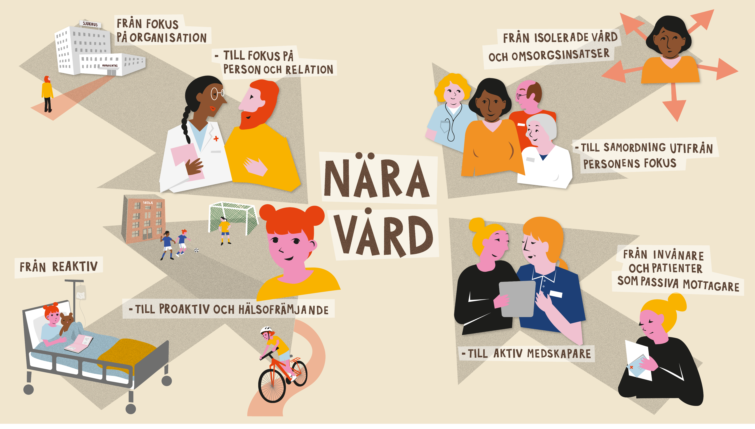
Notes:
Beskrivning om historiken.
Omställningen till nära vård är en rörelse som påbörjats och pågår runt om i landet. En förändring i synsätt för främst hälso- och sjukvården, men även resten av samhället.
Regeringen har beslutat om att en omställning behöver göras inom hela hälso- och sjukvårdssystemet för att möta framtidens utmaningar inom hälso-och sjukvården och omsorgen.
Som underlag till beslut ligger de betänkanden som blev produkten av den samlade utredningen för god och nära vård och som drevs av Anna Nergårdh på regeringsnivå.
Det liknas vid en förskjutning från att vara inriktad på organisation till att fokusera på relationer, från reaktivitet till förebyggande åtgärder, och från uppdelad till sammanhängande vård och omsorg. För medborgaren innebär detta att man aktivt deltar och medskapar sin vård istället för att vara en passiv mottagare av tjänster.
En kort historielektion:
Sörmlands kommuner och regionen har samverkat inom närvård sedan början av 2000-talet.
En gemensam politisk nämnd (VOHJS) bildades 2011 för att hantera gemensamma frågor.
Nämnden bytte namn 2015 till Nämnden för samverkan kring socialtjänst och vård (NSV).
En närvårdsstruktur för samverkan på tjänstepersonnivå etablerades, inklusive länsstyrgruppen för närvård.
Diskussioner på nationell nivå ledde till betänkandet om Effektivvård 2016, som betonade behovet av förändring i hälso- och sjukvårdssystemet.
Regeringen tillsatte en utredare för att stödja utvecklingen av en modern, jämlik och effektiv hälso- och sjukvård.
Fem offentliga utredningar om God och nära vård resulterade från detta arbete.
För att möta behoven i Sörmland startades 2021 projektet Nära vård i Sörmland.
Projektets mål är att ta fram och implementera en målbild för omställningen, identifiera fokusområden fram till 2027 och föreslå strukturer och indikatorer för gemensamt arbete och uppföljning

Slide 5
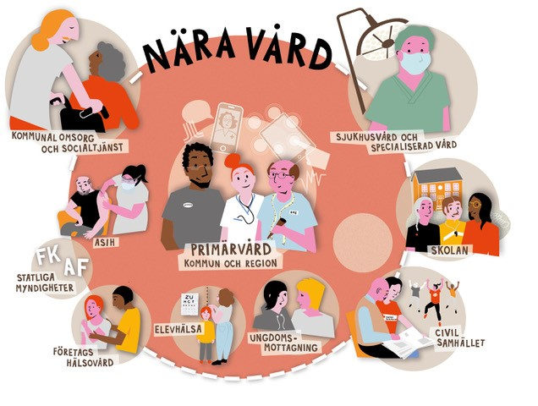
Notes:
Tillsammans med Regionen kommer länets kommuner att under 2024 utforma en gemensam färdplan för omställningen till en Nära vård.

Slide 6
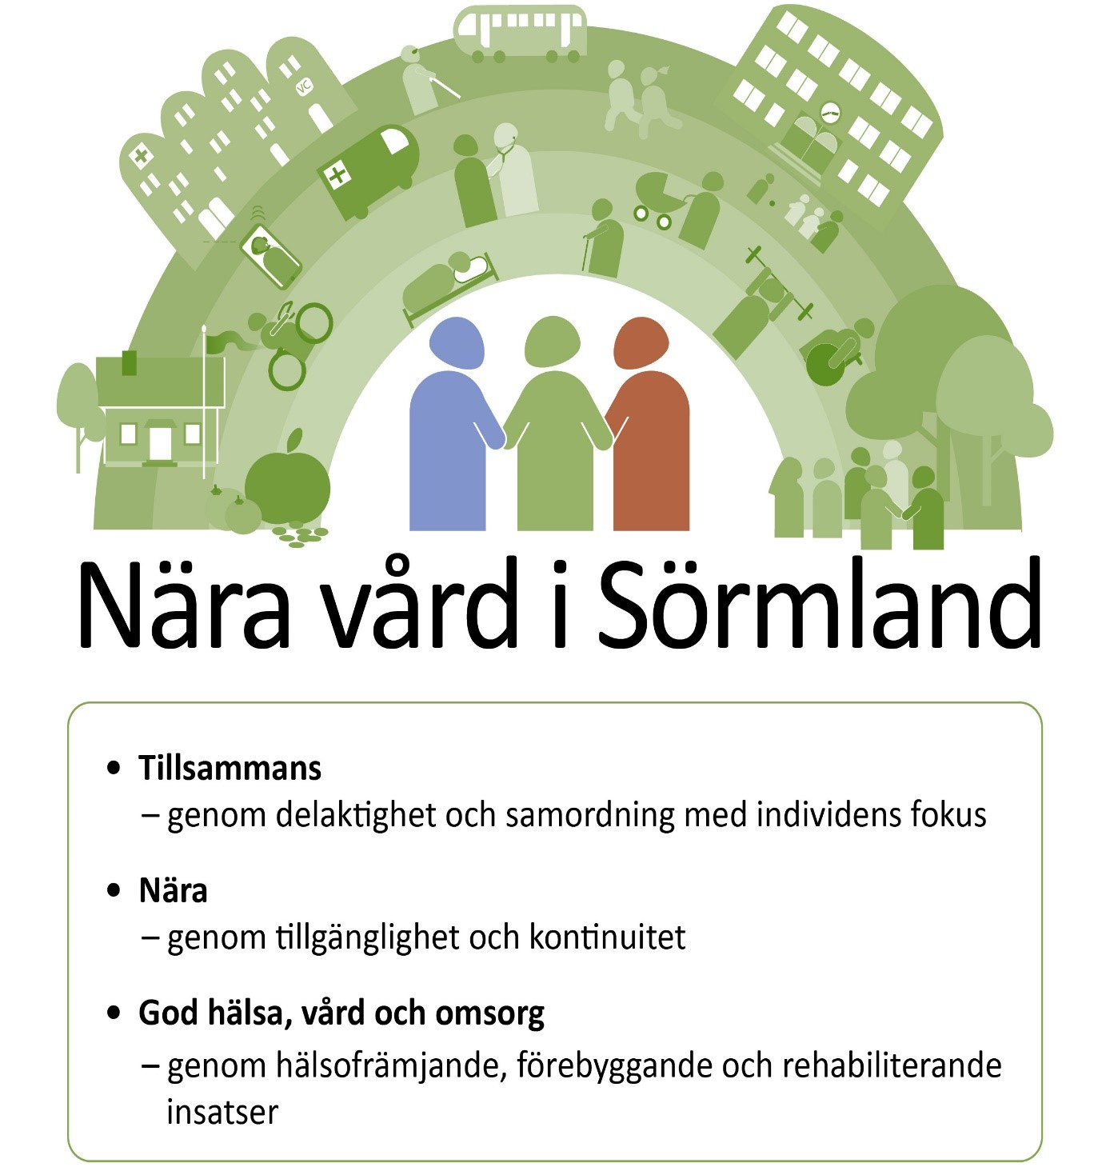
Hur uppnår vi detta?
- Individens fokus
- Samsyn
- Tydlighet i ledarskapet
- Samverkan
- Tillit till varandra
- Kunskapsstyrning och verksamhetsutveckling
- Kompetensförsörjning och förändrade yrkesroller
- Utveckling av nya arbetssätt och tjänster
- Från några till alla
Notes:
1. Beskriva målbilden.
Gemensam målbild antagen av NSV Nämnden för samverkan kring socialtjänst och vård) för Nära vård i Sörmland, med mål år 2035.
Målet är att nära hälso- och sjukvård och omsorg utförs i samarbete med individerna, med fokus på delaktighet och individens behov.
Innebär lätt kontakt, stöd för samordning av vård och omsorg samt utförande av vården på nya sätt och platser.
Betonar att vården och omsorgen ska vara nära genom tillgänglighet och kontinuitet.
Exempel på detta inkluderar anpassningsbara, lättillgängliga och flexibla insatser.

Slide 7
Gemensam färdplan tillsammans med Regionen
Färdplanen ska tydliggöra och fokusera på förflyttningar som behövs för att uppnå målbilden för Nära vård i Sörmland.
Syftet är bland annat att fastställa fokusområden och aktiviteter för det gemensamma arbetet mot Nära vård.
Omställningen till Nära vård är komplex och kräver ett angreppssätt som tillåter insikter och lärdomar att påverka utformningen
Färdplanen kommer kontinuerligt uppdateras och utvecklas baserat på det gemensamma arbetet kring Nära vård.
Arbetet enligt färdplanen och uppföljningen ska integreras i ordinarie ledning och styrning inom varje verksamhet

Slide 8
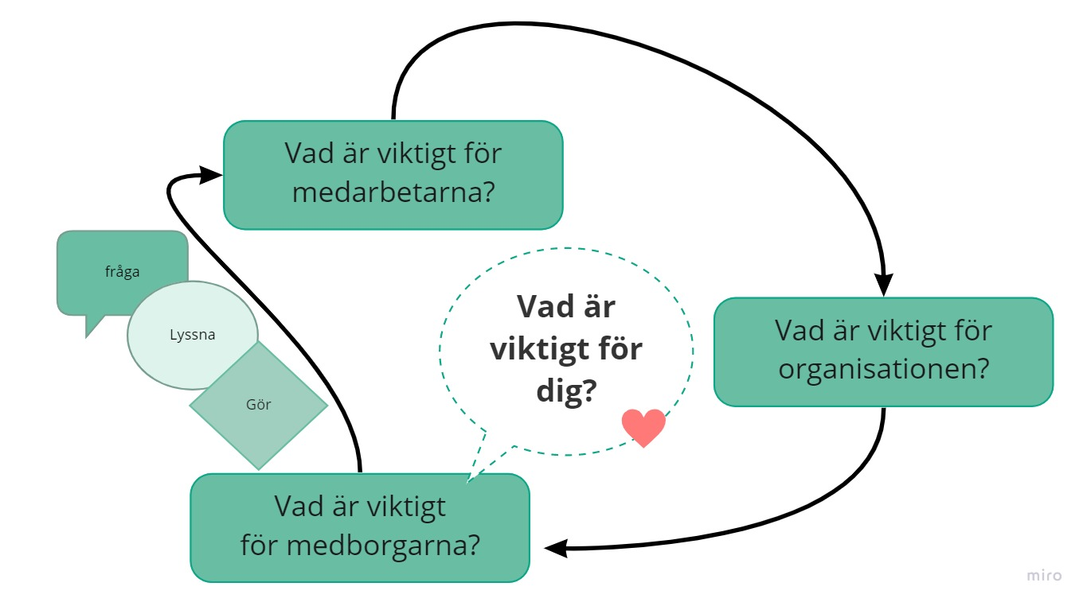

Fritt översatt från
Notes:
”Ledningsfilosofi”

Slide 9
Aktiviteter i kommunen under åren
Utbildningar i personcentrat förhållningssätt
Anhörigstödets olika utbildningar (demens, stroke & missbruk t ex.)
Kompetenssatsningar inom bl a Våld i nära relationer
Ökat användande av SIP (samordnad individuell plan) är en förutsättning och något vi jobbar kontinuerligt med.
Förbättrade måltider inom exempelvis äldreomsorgen samt fokus på kostombud och hälsa.
Välfärdsteknik (digitala nycklar, digitala inköp, sensorer m.m.) för ökad trygghet och proaktivt förebygga ohälsa.
Samarbete mellan förvaltningar såsom fritidsbanken och DV (daglig verksamhet).
Samarbete inom förvaltningen. Teamsamverkan för att förhindra onödig återinskrivning.
Länsgemensamma satsningar på samverkan (Utskrivning från sjukhus, tillsammans för barnens bästa)
Suicidprevention – arbete även mot ensamhet och psykisk ohälsa
Notes:
Goda exempel utifrån Nära vård

Slide 10

Utmaningar - nu och framtid
Allt fler sjuka äldre hemma
Ensamhet och psykisk ohälsa
Kompetensförsörjning vård och omsorg
Rekrytering legitimerad personal
Patientsäker verksamhet
Samverkan
Använda digitaliseringens
möjligheter

Slide 11
Tack för att Ni lyssnat!
Vid frågor:
Marina Järleros Kantermo
Verksamhetschef Hälso-och sjukvård
marina.jarleroskantermo@strangnas.se
0152-297 50
Adam Hedstig
Verksamhetsutvecklare/Lokal processledare Nära vård
adam.hedstig@strangnas.se
0152-292 90

